Slide 1

Faculdade de tecnologia e ciências da Bahia
Curso: Engenharia Civil
Disciplina: Hidráulica Aplicada
Vertedores
Professora: Msc Juliane Souza

Slide 2
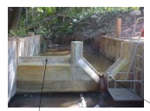
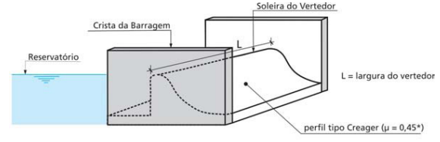
Vertedores
Os vertedouros ou vertedores podem ser definidos como simples aberturas ou entalhes sobre os quais um líquido escoa. O termo aplica-se, também, a obstáculos à passagem da corrente e aos extravasores das represas.
Os vertedores são, por assim dizer, orifícios sem o bordo superior.

Slide 3
Vertedores
Usos:
Medição de vazão de pequenos cursos de água e condutos livres
Controle do escoamento em galerias, canais e barragens.

Slide 4
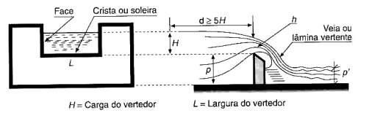
Vertedores
Terminologia
A borda horizontal denomina – se crista ou soleira. As bordas verticais constituem as faces do vertedor.
A carga do vertedor, H, é a altura atingida pelas águas, a contar da cota da soleira do vertedor. Devido a depressão (abaixamento ) da lâmina vertente junto ao vertedor a carga H deve ser medida a montante, a uma distância aproximadamente igual ou superior a 5H.

Slide 5
Vertedores
H : carga do vertedor, m
L : largura do vertedor, m
e : espessura do vertedor, m
p : altura ou profundidade do vertedor, m
p’: altura de água a jusante do vertedor, m

Slide 6
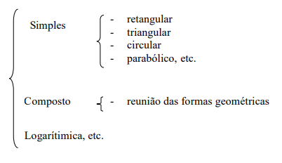
Classificação dos vertedores
Quanto à forma :
Os vertedores podem ter qualquer forma, mas são preferíveis as seguintes:

Slide 7
Classificação dos vertedores
Quanto à altura relativa da soleira
vertedores livres ( p > p’)
vertedores afogados ( p< p’)

Slide 8
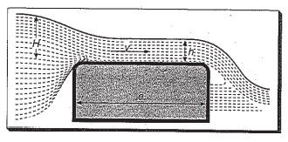
Classificação dos vertedores
Quanto à natureza da parede
vertedores em paredes delgadas
vertedores em parede espessa ( e > 0,66H )

Slide 9
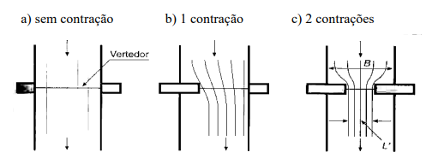
Classificação dos vertedores
Quanto à largura relativa
vertedores sem contração lateral ( L = B )
vertedores com uma contração lateral ( L < B )
vertedores com duas contrações laterais ( L < B )
As contrações ocorrem quando a largura do vertedor é inferior a do canal.

Slide 10
Classificação dos vertedores
Onde:
L é a distância entre as contrações, m;
L’ é a largura da veia líquida após passar pelas contrações, m;
B é largura do canal, m.

Slide 11
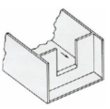
Classificação dos vertedores

Slide 12
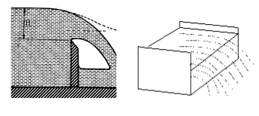

Vertedores de parede delgada
Vertedor retangular de parede delgada sem contração
Onde
Q: vazão, m³/s
L : largura do vertedor, m
H : carga do vertedor, m
Cd: coeficiente de descarga do vertedor (Valor médio para a água) = 0,62

Slide 13

Exemplo
Calcular a vazão através de um vertedor retangular de parede delgada de largura igual a 50 cm, altura da soleira igual a 1,00 m, a carga do vertedor for 35 cm e o coeficiente de descarga for 0,62.
Q =
$\frac{2}{3}$ x 0,62 x 0,5 x $\sqrt{2 x 10}$ x ${0,35}^{\frac{3}{2}}$ = 0,19 m³/s

Slide 14
Vertedores de parede delgada
Influência da contração lateral
Obs. Nos casos b) e c) devemos corrigir o valor de L para L’
Caso b) Para uma contração
Caso c) Para duas contrações

Slide 15

Vertedores de parede delgada
Influência da contração lateral

Slide 16
Exemplo
Está sendo projetado um serviço de abastecimento de água para uma cidade. Para abastecimento da população foi calculada uma vazão de 16 l/s. Pensou-se em captar água de um córrego que passava nas proximidades da cidade, o qual tem um vertedor retangular com 0,80 m de largura. A largura do córrego é de 1,35 m. A vazão do córrego foi calculada para uma época favorável do ano em que a água elevava-se 0,12 m acima do nível da soleira do vertedor. Dadas as informações, verificar se esse manancial é suficiente para abastecer a população.

Slide 17
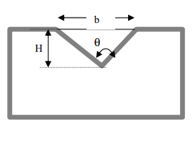
Vertedores triangulares
Os vertedores triangulares possibilitam maior precisão na medida de descargas correspondentes a vazão reduzida (Q < 0,03 m³/s), porque é mais fácil medir a altura H do que nos vertedores retangulares. Na prática somente são empregados os que tem forma isósceles.

Slide 18

Vertedores triangulares
Vazão para vertedor triangular com θ = 90º
Onde:
H é a carga do vertedor, m
Q é a vazão, m/³s

Slide 19

Vertedores triangulares
Para qualquer θ
Onde:
H é a carga do vertedor, m
Q é a vazão, m/³s

Slide 20
Exemplo
Qual a vazão atravessa um vertedor triangular com ângulo de 90° quando a carga for 0,15 m?

Slide 21
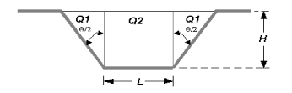
Vertedor Cipolletti
Cipolletti procurou determinar um vertedor trapezoidal que compensasse o decréscimo da vazão devido as contrações
Q = 2Q1 + Q2 (soma do vertedor triangular com o retangular)

Slide 22

Vertedor Cipolletti
Onde:
H é a carga do vertedor, m
Q é a vazão, m³/s
L é a largura do vertedor, m (base menor do trapézio)
Cd é coeficiente de descarga do vertedor (valor médio para a água) = 0,62

Slide 23
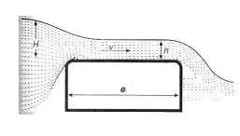
Vertedor retangular de parede espessa
Um vertedor é considerado de parede espessa quando a soleira é suficientemente espessa para que na veia aderente se estabeleça o paralelismo dos filetes.
e> 0,66 .H

Slide 24

Vertedor retangular de parede espessa
Onde:
Q é a vazão, m³/s
L é a largura do vertedor, m

Slide 25
Exemplo
Calcular a vazão de água que escoa sobre a crista de uma barragem, quando o nível de agua da barragem atingir 1,0 m acima da crista. Considerar que a soleira é espessa e com 50 cm de largura.

